Slide 1
Vorlesung Mikrosystemtechnik Teil 8: Lithographie II W.Stork

Slide 2
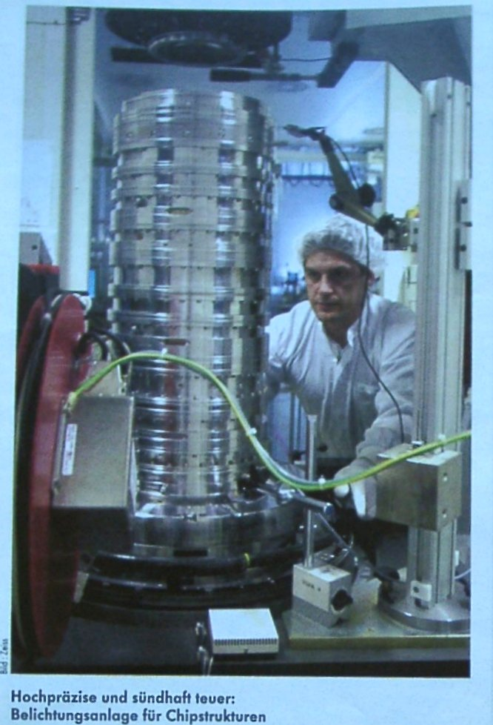
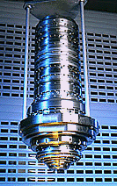
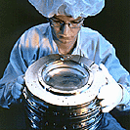
Lithographieobjektiv

Slide 3
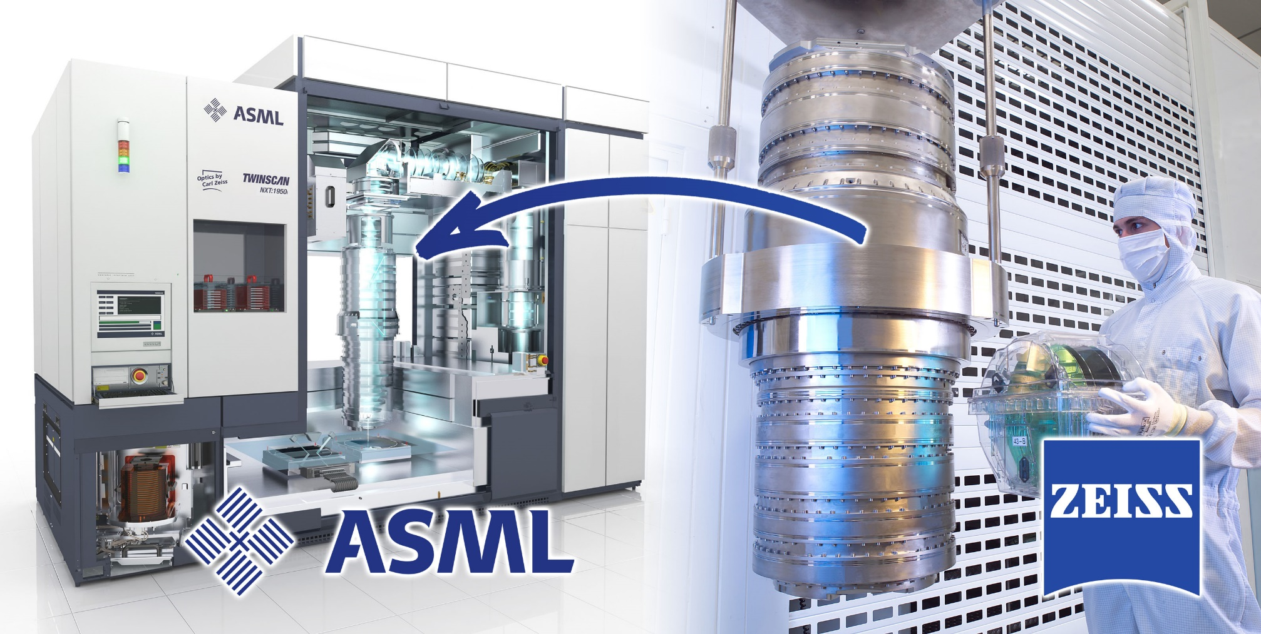
ASML Waferstepper mit Zeiss Objektiv

Slide 4
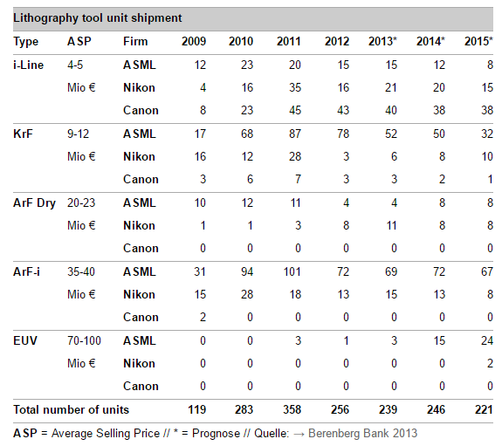
Vergleich Steppermarkt

Slide 5
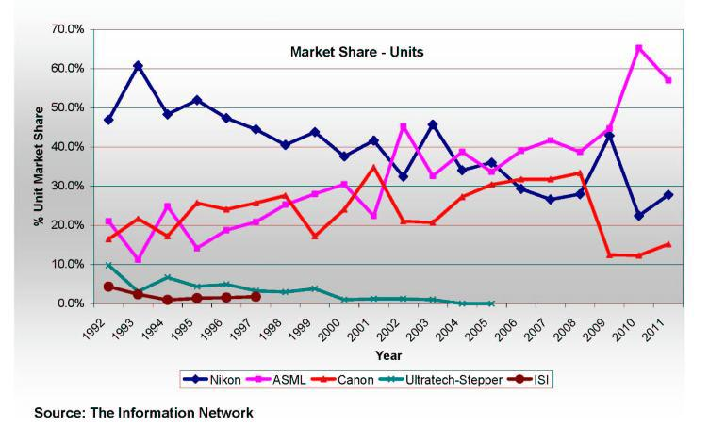
Entwicklung der Marktanteile Stepper

Slide 6
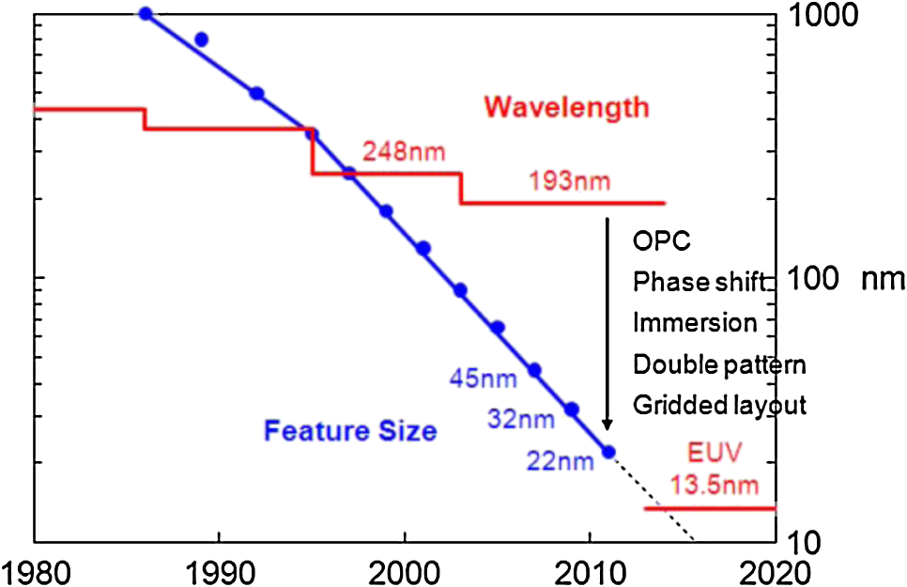
Entwicklung der Strukturgröße

Slide 8
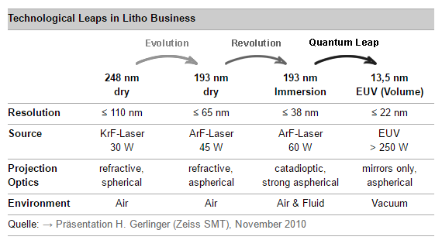
Evolution Lithographie

Slide 9
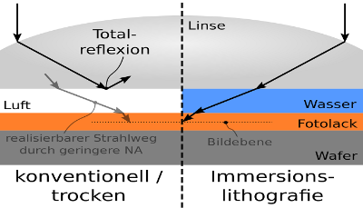
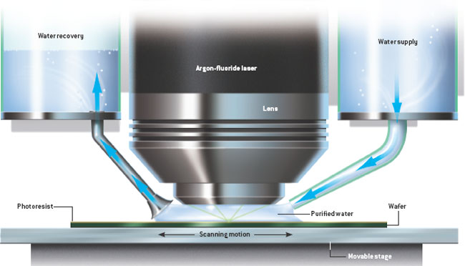
Immersionslithographie

Slide 10
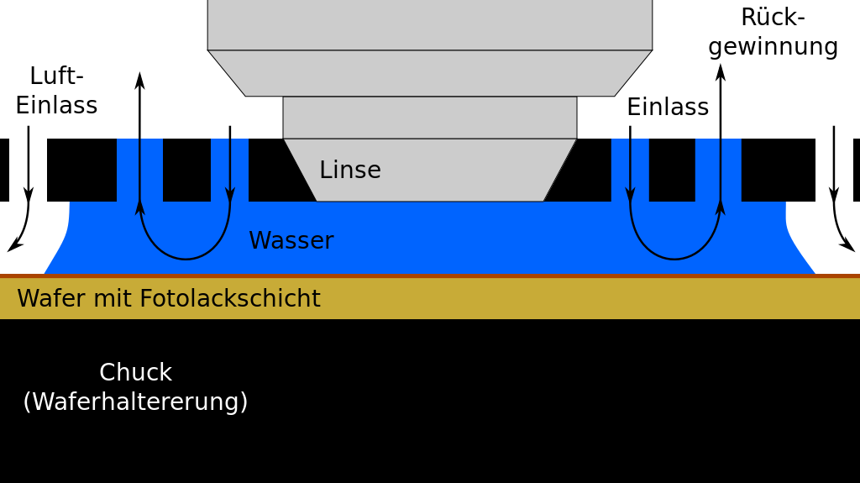
Immersionslithographie

Slide 11
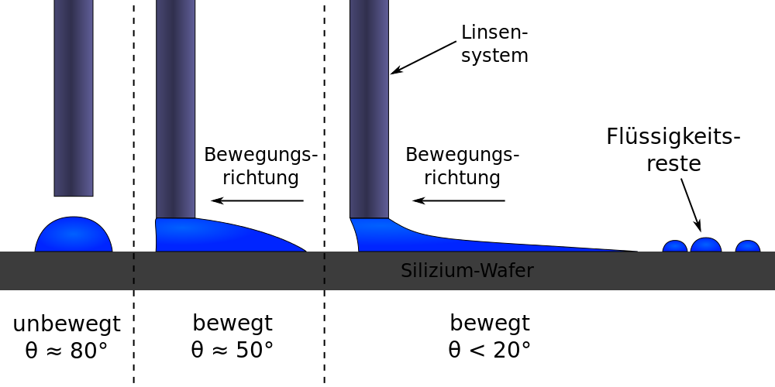
Immersionslithographie bei Bewegung

Slide 12
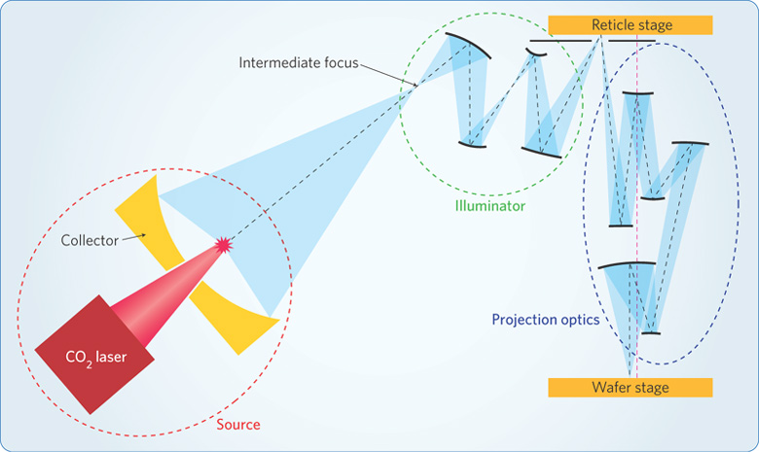
EUV Lithographie
EUV Erzeugung durch fokussierten Laserstrahl in Gasen z.B. Xenon (13.5nm) (Laser-produced plasma, LPP)
Nur reflektive Optik möglich, weil kein transparentes Material verfügbar ist.

Slide 13
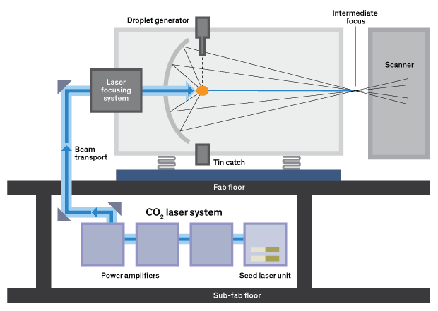
EUV mit geschmolzenem Zinn

Slide 14
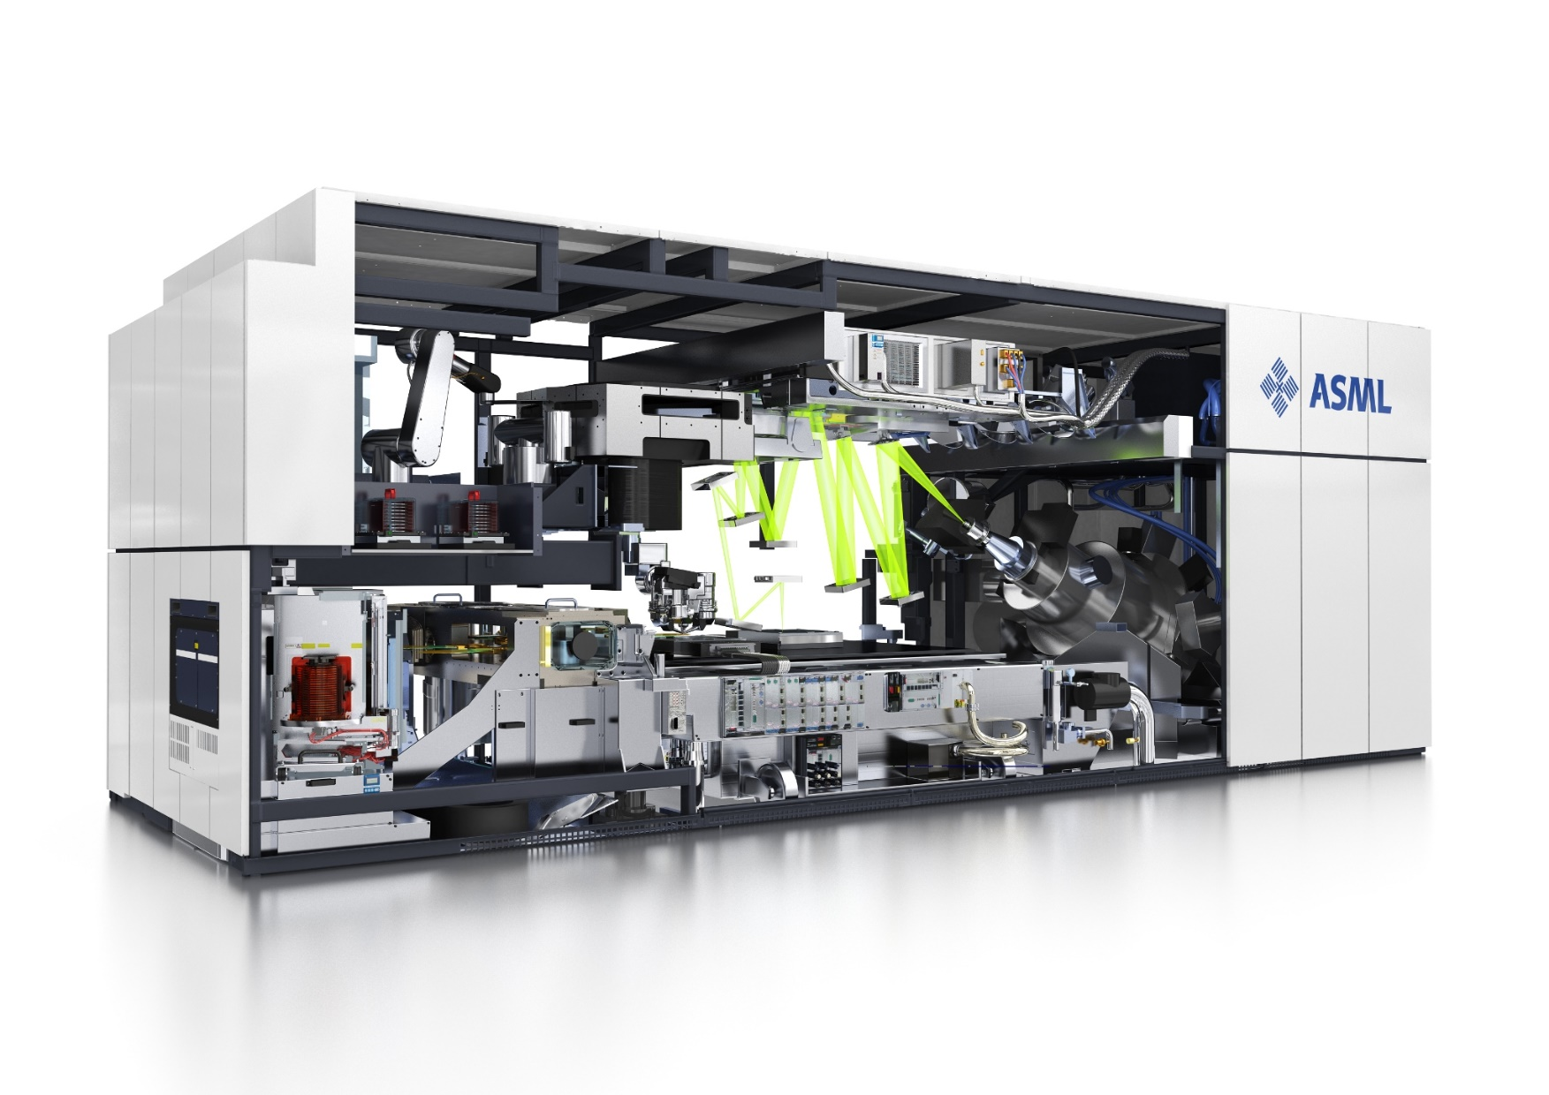
EUV Stepper ASML

Slide 16
Laserlithographie

Slide 17
Laserlithographie
Prinzip
Laserschreiben (DUV)
Eximer-Laser
Auftrennen von Molekülbindungen
Verkleinerungen über Linsen
Kurze Pulse

Slide 18
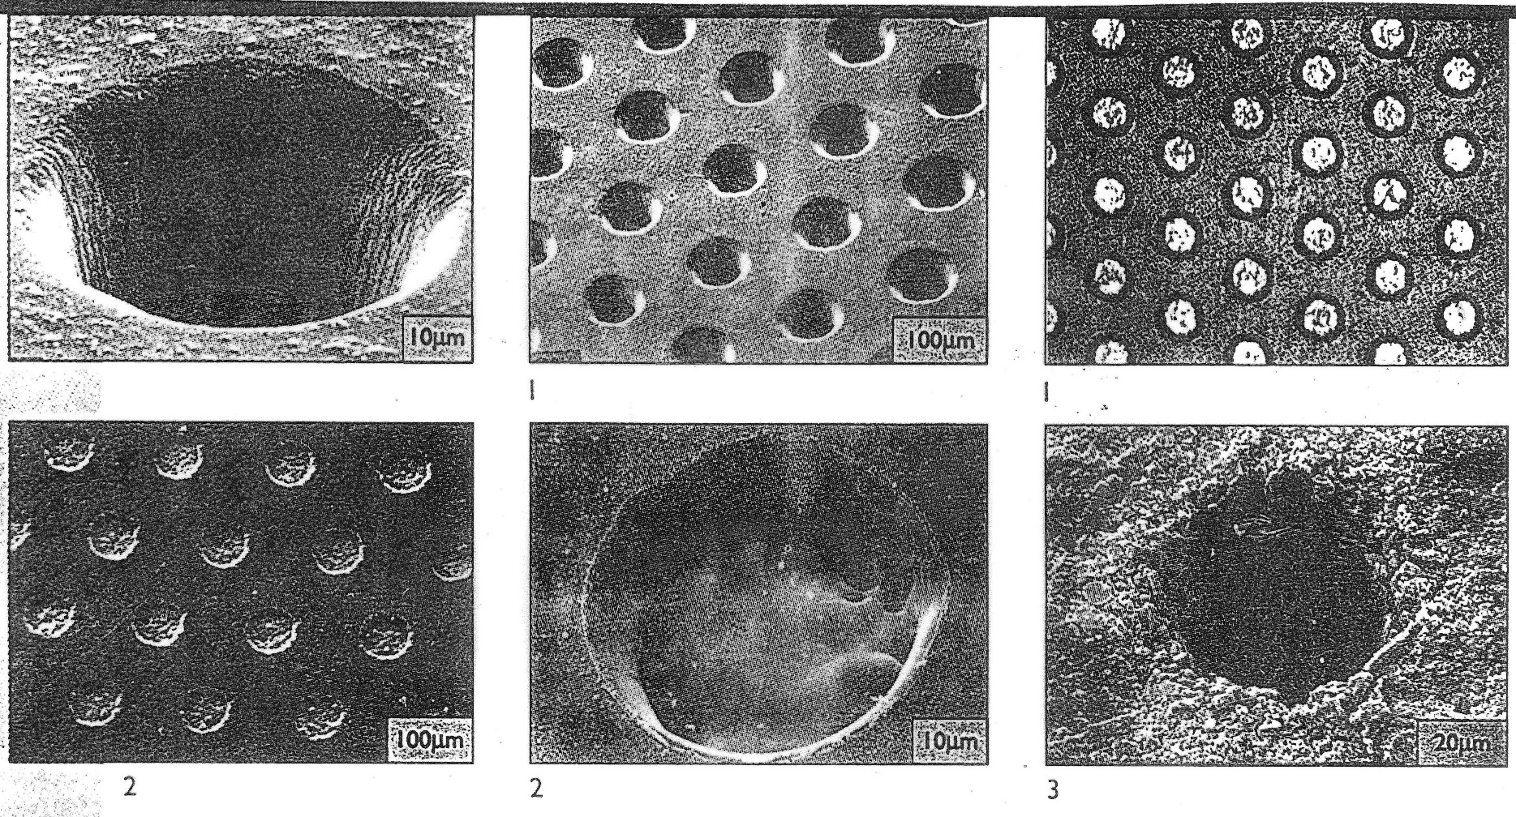
Laserlithographie
Beispiel: Löcher

Slide 19
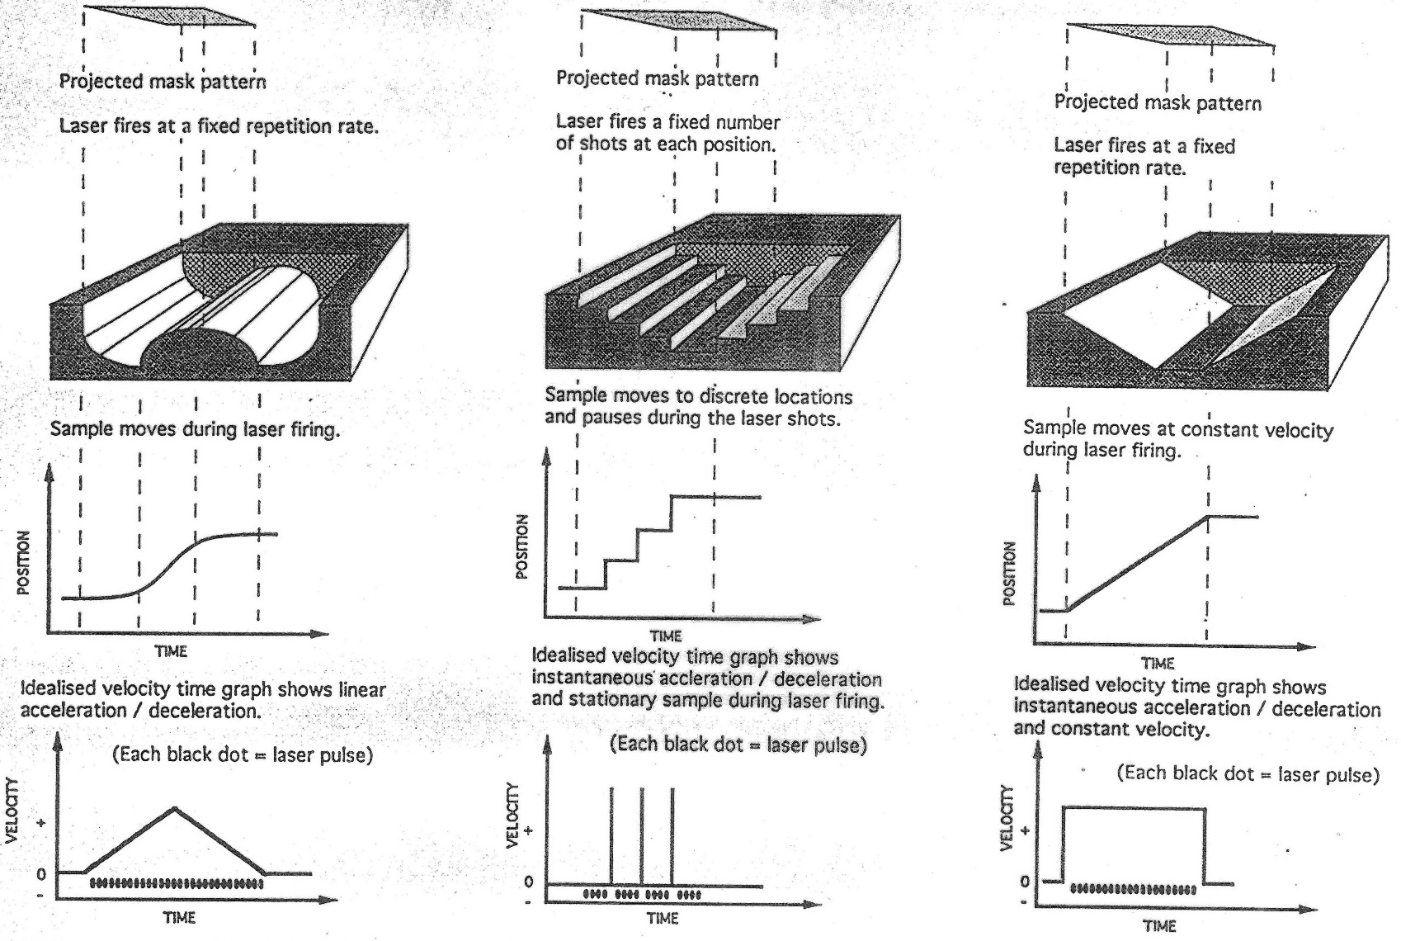
Laserlithographie
Mikrostrukturierung

Slide 20
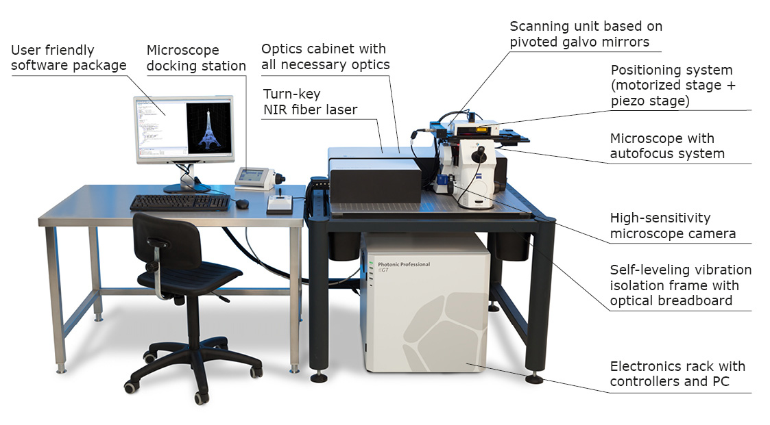
Laserlithographie
3D Laserschreiben
fs- Faserlaser
Energie einzelner Photonen unterhalb der Anregungsschwelle des Resist
Im Fokus Energie ausreichend (Mehrphotonen-anregung)
Beliebige 3D-Strukturen herstellbar
Nanoscribe GmbH, KA

Slide 21
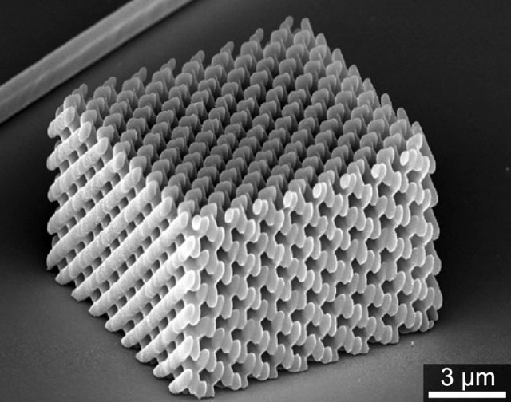
Laserlithographie
3D photonic crystal

Slide 22
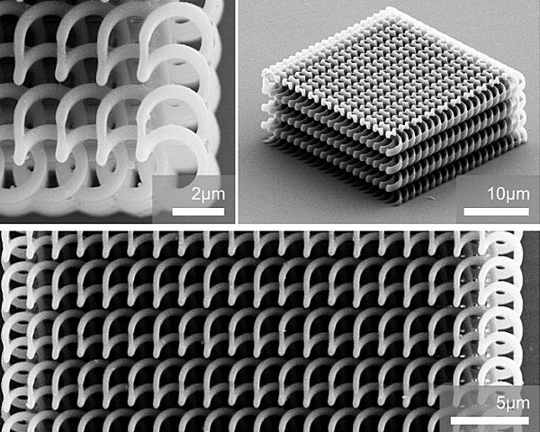
Laserlithographie
3D Strukturen aus Spiralen

Slide 23
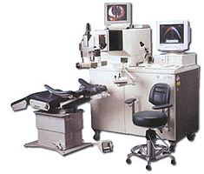
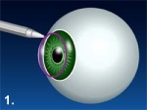
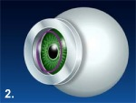
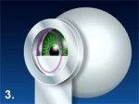
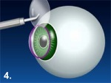
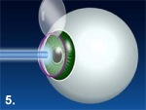
Laserlithographie
Beispiel: LASIK
Korrektur von Fehlsichtigkeit
Ablation: 0,25 µm/Puls
ca. 2000 € / Auge

Slide 24
Röntgenlithographie

Slide 25
Warum Röntgenlithographie
Jahr | Prozessgröße (min. möglich)
1971 | 10 µm
1974 | 6 µm
1977 | 3 µm
1982 | 1.5 µm
1985 | 1 µm
1989 | 800 nm
1994 | 600 nm
1995 | 350 nm
1997 | 250 nm
1999 | 180 nm
2001 | 130 nm
2004 | 90 nm
2006 | 65 nm
2008 | 45 nm
2010 | 32 nm
2012 | 22 nm
2014 | 14 nm
2016 | 10 nm
2018 | 7 nm
2020 | 5 nm
Verdopplung der Komponenten auf integrierten Schaltkreisen alle 1-2 Jahre
Halbierung der Prozessgröße alle 2-4 Jahre
Wellenlänge der Strahlung ist entscheidend für die minimale Strukturauflösung
Optische Lithographie:
Wellenlänge von 426 nm – 157 nm
Röntgenlithographie
Wellenlänge von 2 - 0.2 nm sind nutzbar
→ wesentliche Verringerung der Strukturbreite

Slide 26
Röntgenquellen
Anforderung:
Hohe Intensität
→ kurze Belichtungszeit → hoher Scheibendurchsatz
Hohe Parallelität der Strahlung
→ hohe Strukturauflösung
→ hohes Aspektverhältnis
Röntgenquellen:
Hochleistung – Röntgenröhren
Plasmaquellen
Synchrotron

Slide 27
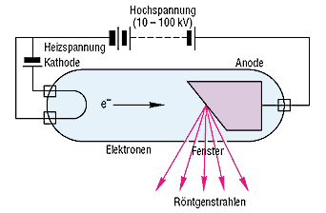
Strahlerzeugung der Röntgenröhren
Glühender Metalldraht (Kathode) sendet e⁻ aus
Anode beschleunigt e⁻
Abbremsen der Elektronen am Target
Bremsstrahlung + Wärme
Nachteile:
Starke Wärmeentwicklung am Substrat
Zu geringe Intensität
Nicht parallel
Keine Bedeutung in der MST
Maske
Resist
Wafer

Slide 28
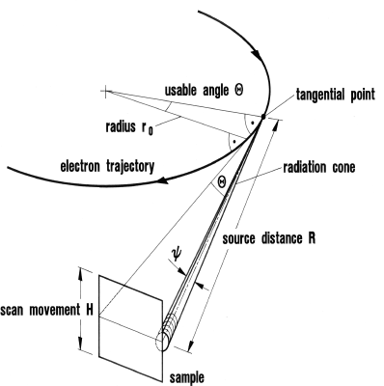
Prinzip des Synchrotron
Strahlung strahlt tangential ab
Horizontal: Streifenförmig
Vertikal: Bewegung durch Scanner
Proben müssen mit Scanner über den Strahl gelenkt werden
Komplette Ausleuchtung der Probe
Periodischer Energieeintrag
Periodische Erwärmung der Maske
Typische Werte:
Halbwertsbreite (1σ): ca. 1 mm
Scannerhub H: max. 200 mm
Bildquelle: http://www.imtek.de

Slide 29
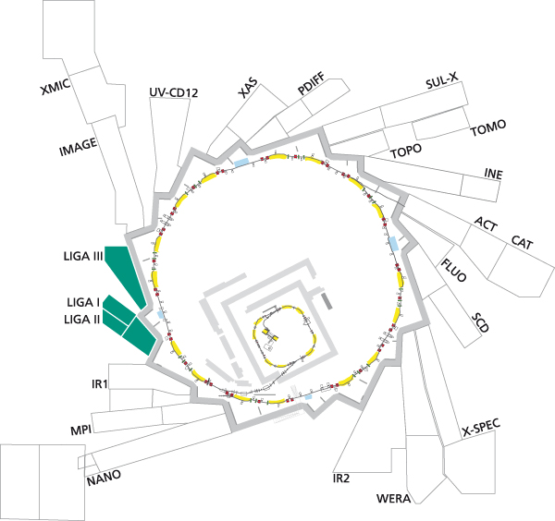
Synchrotron-Strahlung
Elektronen auf Kreisbahn
Zentripetalbeschleunigung
Synchrotron-Strahlung (tangential zur Umlaufbahn)
Eigenschaften
Kontinuierliches Spektrum
Hochparallel
Polarisiert
Sehr hohe Langzeitstabilität
Technisch geeignet für Lithographie
Bildquelle: https://www.anka.kit.edu/

Slide 30
Synchrotron Lithographie
Proximity-Abstand
(z.B. 40 µm)
Vakuumfenster
Maskensubstrat
(einige µm)
Substrat
Lack
(typ. 1 µm)
Röntgenstrahlung
(0,2 – 2 nm)
Absorber
(ca. 0,5 µm)
Justiertisch
Belichtungskammer

Slide 31
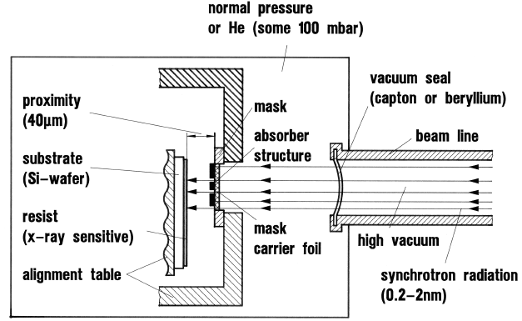
Synchrotron Lithographie
Bildquelle: http://www.imtek.de

Slide 32
Röntgenlithographie
Vorteile:
Sehr kleine Wellenlänge
Beugungseffekte sind vernachlässigbar
Strukturbreiten im nm-Bereiche sind möglich
Nachteile:
Synchrotron-Strahlung sehr aufwendig (Teilchenbeschleuniger)
Hohe Anforderungen an die Röntgenmasken
Sehr teures Verfahren
Für die Mikroelektronik noch keine Bedeutung
Aspektverhältnis:
Hochenergetische, parallele Strahlung
Belichtung von Resist bis zu einer Dicke von 3 mm möglich
Hohe Strukturen, Verwendung für den Spritzguß (LIGA)
Interessant für die MST

